Slide 1
মাল্টিমিডিয়া ক্লাশে স্বাগত
লুৎফর

Slide 2
হাত ধুয়ে নাও
পাঠঃ ১২
পৃষ্টাঃ ৪৮
পাঠ্যাংশঃ অন্তু খুব হাসিখুসি… খাবলে খেতে শুরু করে।

Slide 3
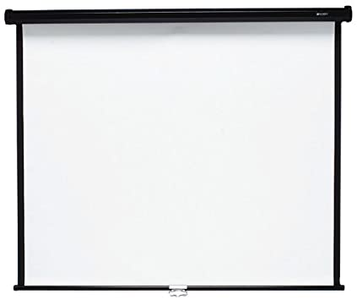

Slide 4
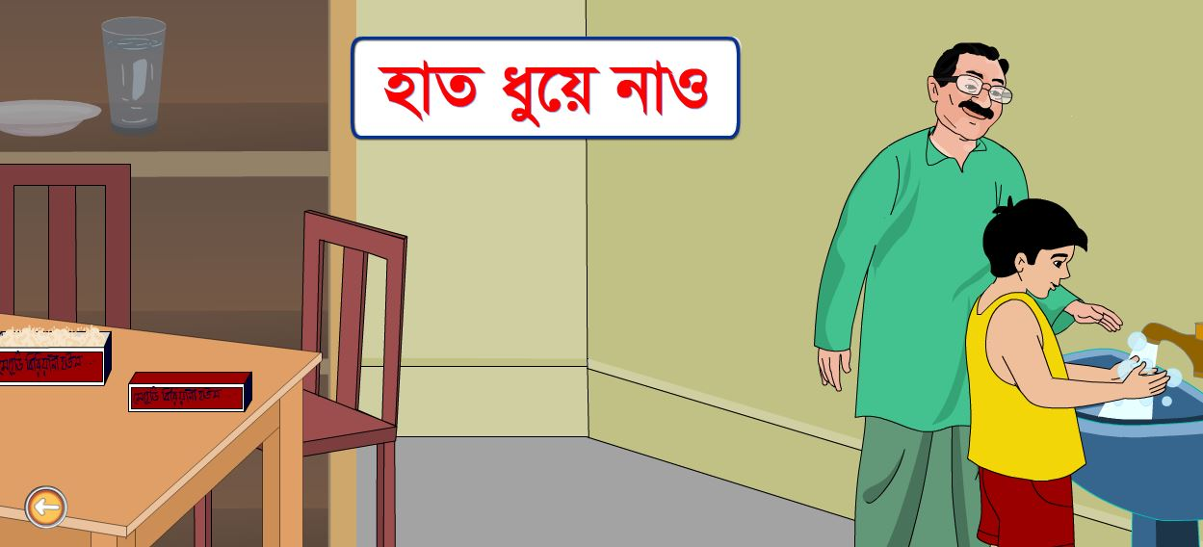
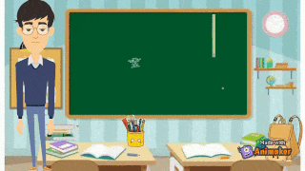
এটি একটি গল্প।
আজ আমরা গল্পটির অন্তু খুব হাসিখুসি…খাবলে খেতেশুরু করে। অংশটি পড়ব
ভিডিও দেখে তোমাদের কি মনে হচ্ছে?
আজ আমরা হাত ধোয়া বিষয়ক একটি গল্প পড়ব।

Slide 5
শোনাঃ
1.1.1 যুক্তব্যঞ্জন সহযোগে গঠিত শব্দ শুনে বুঝতে পারবে।
৩.১.১ নির্ধারিত বিষয়ে বর্ণনা শুনে বুঝতে পারবে।
বলাঃ
১.১.১ যুক্তব্যঞ্জন সহযোগে গঠিত শব্দ স্পষ্ট ও শুদ্ধভাবে বলতে পারবে।
১.৩.২ শুদ্ধ উচ্চারণে প্রশ্ন করতে ও উত্তর দিতে পারবে।
পড়াঃ
১.৩.১ যুক্ত ব্যঞ্জন সম্বলিত শব্দ পড়তে পারবে।
১.৪.১ পাঠে ব্যবহ্যত বাক্য শ্রবণযোগ্য স্পষ্ট স্বরে ও প্রমিত উচ্চারণে সাবলীলভাবে পড়তে পারবে।
২.5.২ বর্ণনা পড়ে বিষয় বুঝতে পারবে।
লেখাঃ
১.৫.১ পাঠে ব্যবহৃত শদ দিয়ে নতুন নতুন বাক্য লিখতে পারবে।
২.৩.৬ পঠিত ও বর্ণিত বিষয়ের প্রশ্নের উত্তর শুদ্ধভাবে লিখতে পারবে।

Slide 6
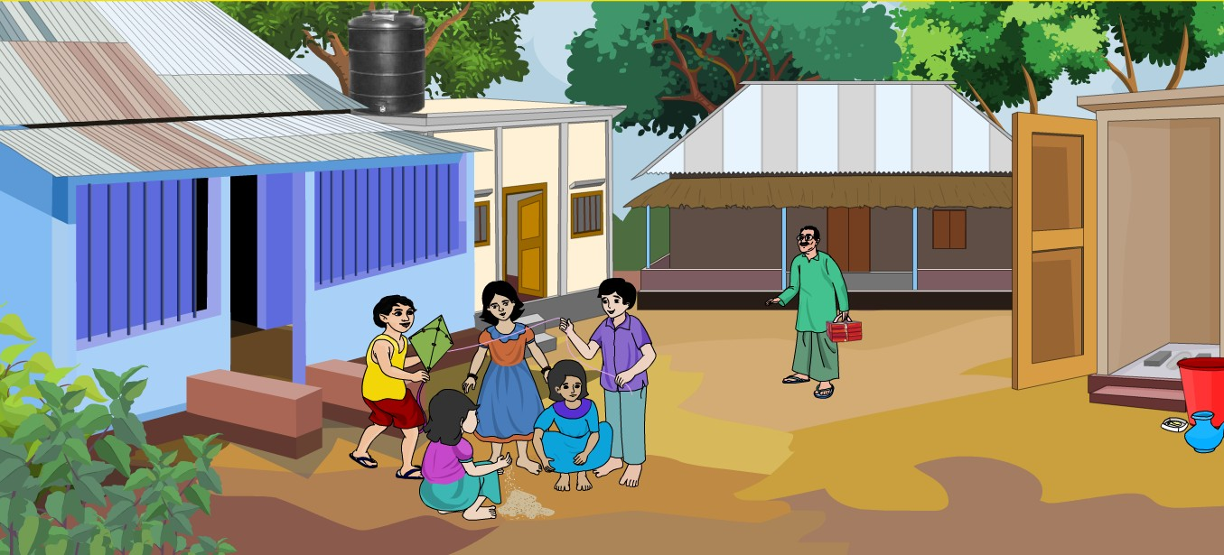
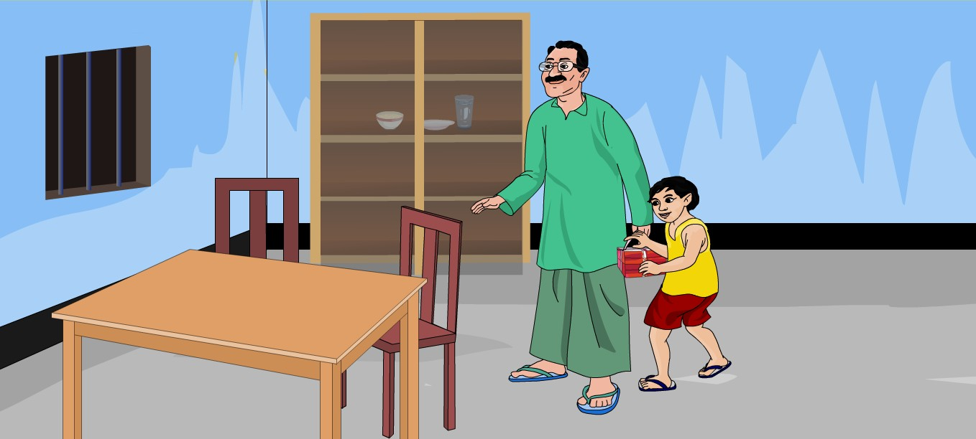
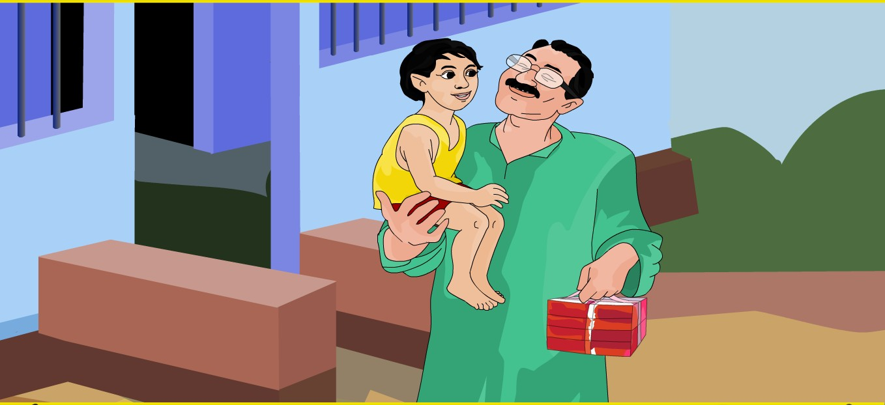
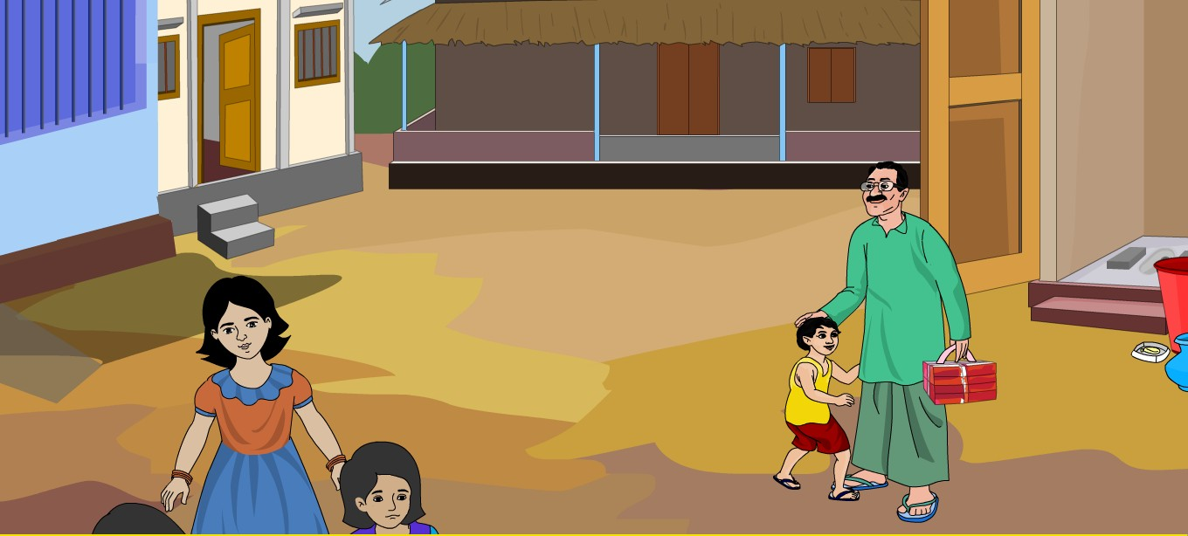
প্রিয় ভাগিনাকে অনেকদিন দেখেননি মামা। তাই ছুটি নিয়ে দেখতে এসেছেন। অন্তু বাইরে খেলা করছিল। মামার আসার কথা শুনে ছুটে চলে আসে ঘরে।
অন্তু খুব হাসিখুশি ছেলে। পড়াশুনায় ভালো অন্তু, খেলা ধুলায়ও বেশ। কিন্তু একটু চঞ্চল। মামাকে মা জানিয়েছিল, আজকাল অন্তুর শরীরটা সব সময় ভালো যায় না।

Slide 7
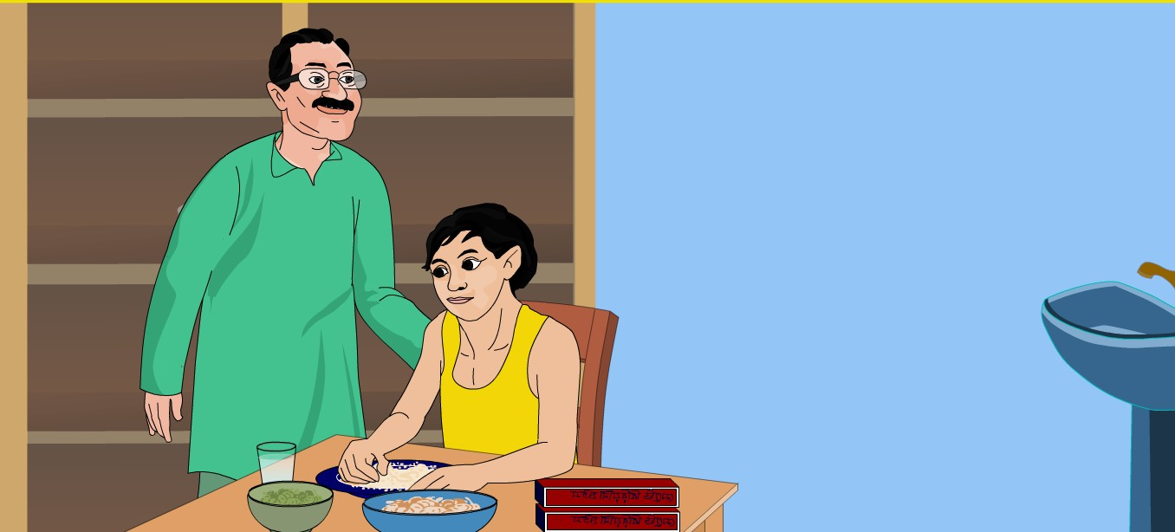
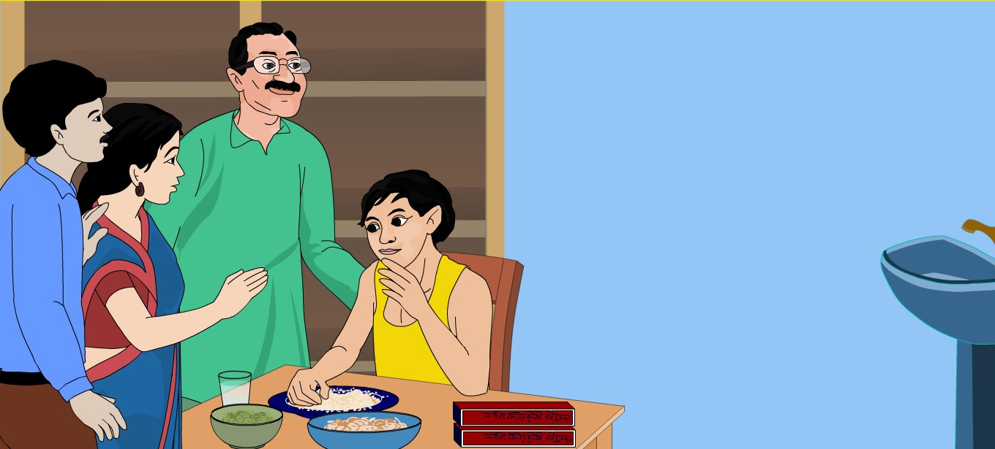
তর সইছে না তার। প্যাকেট খুলে নিয়েই খাবলে খেতে শুরু করে।
ঘরে ঢুকেই সুগন্ধটা পায় সে। মামার হাতে ওর প্রিয় খাবার বিরিয়ানি। বিরিয়ানি দেখেই মামার দিকে হাত বাড়ায় সে।

Slide 8
অন্তু খুব হাসিখুশি ছেলে। পড়াশুনায় ভালো অন্তু, খেলা ধুলায়ও বেশ। কিন্তু একটু চঞ্চল। মামাকে মা জানিয়েছিল, আজকাল অন্তুর শরীরটা সব সময় ভালো যায় না। প্রিয় ভাগিনাকে অনেকদিন দেখেননি মামা। তাই ছুটি নিয়ে দেখতে এসেছেন। অন্তু বাইরে খেলা করছিল। মামার আসার কথা শুনে ছুটে চলে আসে ঘরে। ঘরে ঢুকেই সুগন্ধটা পায় সে। মামার হাতে ওর প্রিয় খাবার বিরিয়ানি। বিরিয়ানি দেখেই মামার দিকে হাত বাড়ায় সে। তর সইছে না তার। প্যাকেট খুলে নিয়েই খাবলে খেতে শুরু করে।

Slide 9
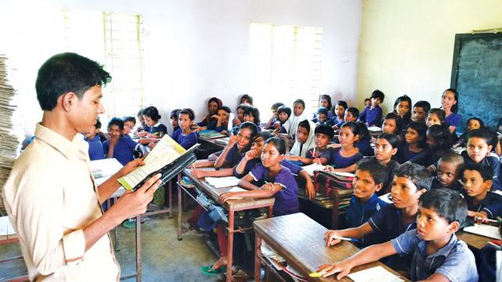
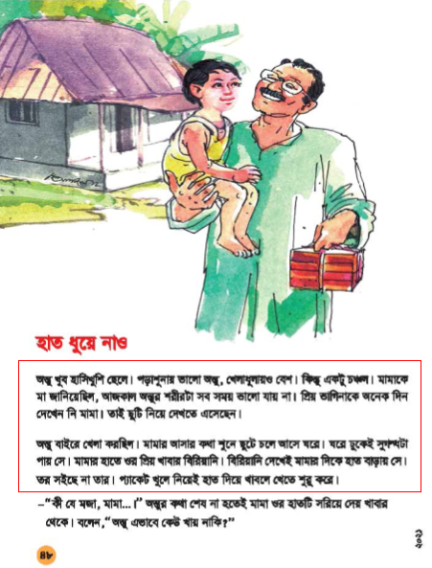
প্রিয়, শিক্ষার্থীরা এখন আমি আজকের পাঠটি পড়ে শুনাব তোমরা লাইনের নিচে আঙ্গুল দিয়ে পড়াটি অনুসরন করবে।

Slide 10
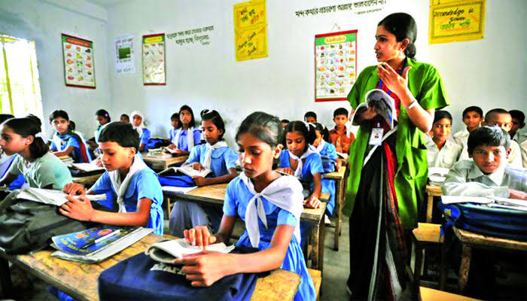

Slide 11
শব্দগুলো পাঠ থেকে খুজে বের করি । অর্থ বলি।
চঞ্চল
অস্থির, অশান্ত, ছটফটে।
সুগন্ধ
সুবাস
বিরিয়ানি
এক ধরণের মজাদার খাবার
খাবলে খাওয়া
দ্রুত খাওয়া

Slide 12
যুক্তবর্ণগুলো দেখি ও যুক্তবর্ণ দিয়ে গঠিত শব্দগুলো পড়ি ও লিখি।
=
+
=
অঞ্চল,সঞ্চয়
ঞ
ঞ্চ
চঞ্চল
চ
ন্ধ
সুগন্ধ
=
+
=
সিন্ধু,বন্ধ
ধ
ন
বাক্য তৈরি
অন্তু একটু চঞ্চল ছেলে।
ঘরে ঢুকেই অন্তু বিরিয়ানির সুগন্ধ পায়।

Slide 13
ঘরের ভিতরের শব্দগুলো খালি জায়গায় বসিয়ে বাক্য তৈরি করি
হাসিখুশি
সুগন্ধটা
খাবলে
খেলা
(ক) অন্তু বাইরে -------------- করছিল।
(খ) অন্তু খুব -------------- ছেলে।
(গ) প্যাকেট খুলে নিয়েই হাত দিয়ে -------------- খেতে শুরু করলেন।
(ঘ) ঘরে ঢুকেই -------------- পায় সে।

Slide 14
১। অন্তু কেমন ছেলে?
উত্তরঃ অন্তু খুব চঞ্চল ছেলে কিন্তু পড়াশোনায় ভাল।
২। অন্তুকে দেখার জন্য কে এসেছিল? কি নিয়ে এসেছিল?
উত্তরঃ অন্তুকে দেখতে তার মামা এসেছিল। তার মামা বিরিয়ানী এনেছিল।

Slide 15
দলীয় কাজ
সবুজ-দলঃ
অন্তুর বাড়িতে কে বেড়াতে এসেছিল?
অন্তু কেমন ছেলে?
নীল দলঃ যুক্ত বর্ণ ভেঙে লিখবে।
সুগন্ধ,অঞ্চল।
লাল দলঃ নতুন শব্দের অর্থ লিখবে।
চঞ্চল, সুগন্ধ, বিরিয়ানি, খাবলে খাওয়া

Slide 16
নিচের প্রশ্নগুলির উত্তর দাও?
নিচের শব্দ দিয়ে বাক্য তৈরি কর?
কার শরীরটা সব সময় ভালো যায় না?
বিরিয়ানি, খাবলে খাওয়া
ছুটি নিয়ে মামা কাকে দেখতে এসেছে?
নিচের যুক্তবর্ণগুলি ভেঙ্গে দেখাও, ১টি করে শব্দ ও বাক্য তৈরি কর?
মামার হাতে কি ছিল?
অন্তু,গন্ধ
বিরিয়ানি দেখেই অন্তু কি করে?
বিরিয়ানির প্যাকেট খুলেই অন্তু কি করে?

Slide 17
হাত ধোয়া কেন দরকার তা ৫টি বাক্যে লিখে আনবে?

Slide 18
